Slide 1
Estruturas homogêneas e heterogêneas
Parece que alcançamos os limites do que é possível alcançar com a tecnologia do computador, embora se deva ter cuidado com tal declaração, já que elas tendem a soar muito tolas em 5 anos.
John von Neumann

Slide 2
Tipos de Dados Estruturados

Slide 3

Vetor
Um vetor é uma sequência de objetos do mesmo tipo
Os objetos são chamados elementos do vetor e são numerados consecutivamente (0, 1, 2, 3, ...)
Os números dos elementos do vetor são denominados valores índices. Os números localizam a posição do elemento dentro do vetor, possibilitando acesso direto ao vetor
Os tipos de elementos armazenados no vetor podem ser qualquer tipo de dado em C, incluindo estruturas definidas pelo usuário
Se o nome do vetor é v, então v[0] é o nome do elemento que está na posição 0, v[1] é o nome do elemento que está na posição 1

Slide 4
Vetor
Assim como qualquer tipo de variável, deve-se declarar um vetor antes de utilizá-lo
Um vetor é declarado de forma similar a outros tipos de dados, exceto que se deve indicar ao compilador o tamanho ou o comprimento do vetor
Para indicar o tamanho ou o comprimento do vetor, deve-se colocar após o nome, o tamanho entre colchetes
tipo: tipo de dado do vetor
nomeVetor: nome dado ao vetor
numeroDeElementos: tamanho do vetor. Deve ser uma constante inteira, assim como 10.
tipo nomeVetor[numeroDeElementos];

Slide 5
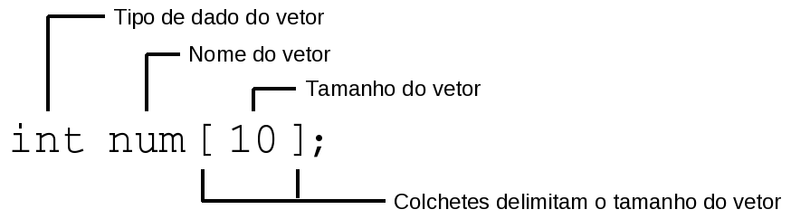
Vetor
Essa declaração permite que o compilador reserve espaço suficiente para conter 10 valores inteiros

Slide 6
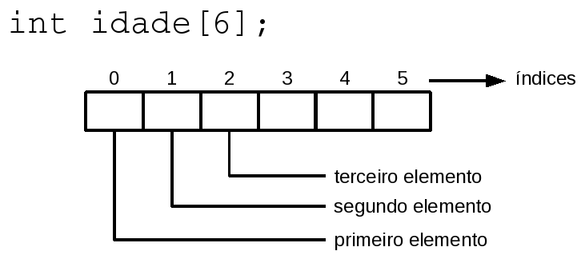
Vetor
Grande parte da utilidade de um vetor provém do fato de se poder acessar os elementos do vetor de forma individual
Um método para acessar um elemento é utilizar um índice
Os índices dos vetores sempre começam em zero

Slide 7
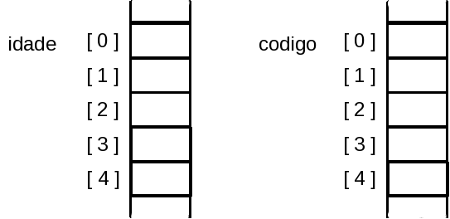
Vetor
Os elementos do vetor são armazenados em blocos contínuos
int idade[5];
char codigo[5];

Slide 8
Vetor
Deve-se atribuir valores aos elementos do vetor antes de utilizá-los, assim como se atribuem valores a variáveis
A primeira sentença atribui o valor 10 à variável idade[0] e o valor 20 à variável idade[1]
Este método não é eficaz quando o vetor contém muitos elementos
idade[0] = 10;
idade[1] = 20;
idade[2] = 30;
idade[3] = 40;
...

Slide 9
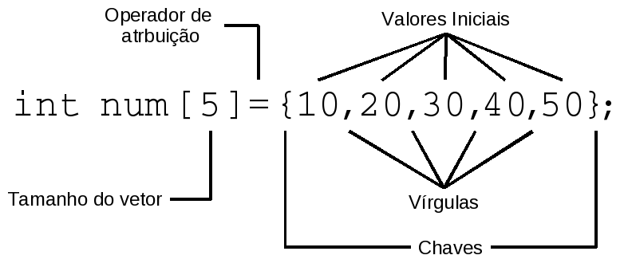
Vetor
Pode-se dar valores aos elementos de um vetor, quando este é definido
O sistema consiste em armazenar os valores correspondentes que estão entre chaves e separados por vírgula

Slide 10
Vetor
Não é necessário utilizar o tamanho do vetor quando são inicializados os elementos do vetor, uma vez que o compilador contará o número de variáveis que inicializa
Quando se inicializa um vetor, o seu tamanho pode ser determinado automaticamente pelas constantes de inicialização
As constantes de inicialização são separadas por vírgulas e estão entre chaves
int num[6] = {10, 20, 30, 40, 50, 60};
//declara um vetor de 3 elementos
int n[ ] = {3, 4, 5};
//declara um vetor de 4 elementos
float k[ ] = {2.15, 32.1, 17.5, 65.6};

Slide 11
Vetor de caracteres
Os vetores de caracteres podem ser inicializados com uma constante de cadeia
O método de inicializar vetores por meio de valores constantes depois de sua definição
é adequado quando o número de elementos do vetor é pequeno
//declara um vetor de 6 elementos
char c[ ] = {'U', 'n', 'i', 'f', 'e', 'i'};
//declara um vetor de 7 elementos
char c[ ] = "Unifei";

Slide 12
Exemplo
Inicializar o vetor com 10 elementos e imprimir os elementos em ordem inversa

Slide 13
Exemplo
void main(void){
//inicializacao do vetor
int conta[10]= {10,9,8,7,6,5,4,3,2,1};
int i;
//impressao do vetor original
for(i = 0; i < 10; i++){
lcdNumber(conta[i]);
}//end for
lcdLine(0,1);
//impressao do vetor em ordem inversa
for(i = 9; i >= 0; i--){
lcdNumber(conta[i]);
}//end for
}//end main

Slide 14
Exemplo
Dado dois vetores:
Encontre a diferença entre os dois vetores, ou seja, quais elementos estão no vetA mas não estão no vetB.
int vetA[5] = {1, 2, 3, 4, 5};
int vetB[5] = {2, 3, 4, 5, 6};

Slide 15
Exemplo
int main(int argc, char *argv[]){
int vetA[5] = {1, 2, 3, 4, 5};
int vetB[5] = {2, 3, 4, 5, 6};
int i, j;
for(i = 0; i < 5; i++){
for(j = 0; j < 5; j++){
if(vetA[i] == vetB[j]){
break;
}//end if
}//end for j
if(j == 5){
lcdNumber(vetA[i]);
}//end if
}//end for i
return 0;
}//end main

Slide 16
Matriz
Uma matriz é uma variável composta homogênea bidimensional
formada por uma sequência de variáveis, todas do mesmo tipo
possuem o mesmo identificador (mesmo nome)
Uma vez que as variáveis tem o mesmo nome, o que as diferencia são os índices que referenciam sua localização dentro da estrutura
Uma variável do tipo matriz de duas dimensões pode ser referenciada como tendo linhas (dimensao1) e colunas (dimensao2)
tipoDado NomeMatriz[dimensao1][dimensao2];

Slide 17
Matriz
Definições
tipoDado: é o tipo de dados que poderá ser armazenado na matriz
nomeMatriz: é o nome dado à variável do tipo da matriz
[dimensao1]: indica o tamanho da dimensão 1 (número de linhas)
[dimensao2]: indica o tamanho da dimensão 2 (número de colunas)
Da mesma maneira como ocorre com os vetores, os índices começam sempre em 0 (zero)
tipoDado NomeMatriz[dimensao1][dimensao2];

Slide 18
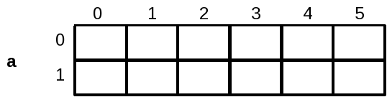
Matriz
Cria uma matriz chamada a contendo duas linhas (0 e 1) e 6 colunas (0 à 5), capazes de armazenar números inteiros
int a[2][6];

Slide 19
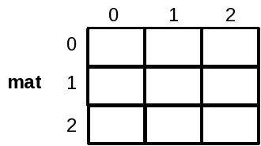
Matriz
Cria uma matriz chamada a contendo três linhas (0 à 2) e três colunas (0 à 2), capazes de armazenar números com ponto flutuante
float mat[3][3];
//contem 3 linhas e 3 colunas

Slide 20
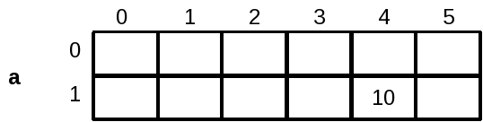
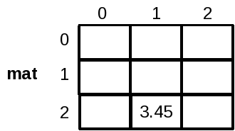
Matriz
Atribuindo valor a um elemento da matriz
a[1][4] = 10;
mat[2][1] = 3.45;

Slide 21
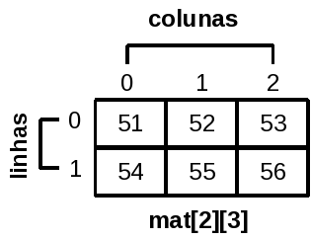
Matriz
As matrizes podem ser inicializadas quando são declaradas
A inicialização consta de uma lista de constantes separadas por vírgulas e estão entre chaves
int mat[2][3] = { 51, 52, 53, 54, 55, 56};
int mat[2][3] = {{51, 52, 53},{54, 55, 56}};
int mat[2][3] = {{51, 52, 53,
{54, 55, 56} };

Slide 22
Exemplo
Ler duas matrizes de inteiros A e B, cada uma de duas dimensões com 5 linhas e 3 colunas. Construir uma matriz C de mesma dimensão, onde C é formada pela soma dos elementos da matriz A com os elementos da matriz B.

Slide 23
Exemplo
void main(void){
int i, j, matA[5][3], matB[5][3], matC[5][3];
//inicializacao das matrizes A e B
for(i = 0; i < 5; i++){
for(j = 0; j < 3; j++){
matA[i][j] = i;
matB[i][j] = j;
matC[i][j] = matA[i][j] + matB[i][j];
}//end for j
}//end for i
}//end main

Slide 24
Exemplo
Faça um programa que inicializa uma matriz identidade de ordem 1000.

Slide 25
Exemplo
void main(void){
int i, j, matI[1000][1000];
//inicializacao da matriz identidade
for(i = 0; i < 1000; i++){
for(j = 0; j < 1000; j++){
if(i == j){
matI[i][j] = 1;
}//end if
else{
matI[i][j] = 0;
}//end else
}//end for j
}//end for i
}//end main

Slide 26
Enum

Slide 27
Enumeradores
A linguagem C possui os tipos de dados pré-definidos que são os chamados tipos básicos.
Uma outra forma de definir novos tipos de dados é usar a enumeração.
Enumeração: é um conjunto de constantes inteiras que especificam todos os valores legais que uma variável desse tipo pode ter.
Em C, a enumeração é definida pela palavra chave enum.
Uma variável enum é sempre inteira e para cada um dos valores do conjunto, é atribuído um nome significativo.
enum e_nome{<elem_1>,<elem_2>,...,<elem_n>};

Slide 28
Enumeradores
Cada elemento do enum representa um valor inteiro.
Os elementos podem ser usados em qualquer lugar que um inteiro possa ser usado.
O valor do primeiro elementos do enum é 0.
enum e_semana{domingo,segunda,
terca,quarta,quinta,
sexta,sabado;
void main(void){
enum e_semana sem;
lcdNumber(domingo);
sem = sexta;
lcdNumber(sem);
}//end main
#define DOMINGO 0
#define SEGUNDA 1
#define TERCA 2
#define QUARTA 3
#define QUINTA 4
#define SEXTA 5
#define SABADO 6

Slide 29
Definição de tipos
A diretiva typedef (type definition) permite ao programador redefinir um tipo de dado dando-lhe um novo nome.
Essa forma de programação ajuda em dois sentidos:
fica mais fácil entender para que serve tal tipo de dado;
é a única forma de referenciar uma estrutura de dados dentro de outra.
typedef faz o compilador assumir que o novo nome é um determinado tipo de dado, e então o programador utiliza o novo nome da mesma forma que usaria o antigo.
A declaração da diretiva typedef é feita fora da função main
Com o uso da diretiva typedef não cria-se um novo tipo de dado, apenas redefine um novo nome para o tipo já existente.

Slide 30
Definição de tipos
Propriedades
tipo: qualquer tipo de dado permitido.
nome: o novo nome para esse tipo.
A diretiva typedef é bastante usada em conjunto com enum para definir um tipo booleano.
typedef tipo t_nome;
typedef enum {false,true} bool;

Slide 31
Enum sem typedef
enum e_semana{domingo, segunda, terca,
quarta, quinta, sexta, sábado};
void main(void){
enum e_semana sem;
printf("Semana = %d, %d, %d\n", domingo, terca, sabado);
sem = sexta;
printf("Semana = %d\n", sem);
}//end main

Slide 32
Enum com typedef
typedef enum{domingo, segunda, terca,
quarta, quinta, sexta, sábado} t_semana;
void main(void){
t_semana sem;
printf("Semana = %d, %d, %d\n", domingo, terca, sabado);
sem = sexta;
printf("Semana = %d\n", sem);
}//end main

Slide 33
Structs

Slide 34
Structs
Os vetores são estruturas de dados que contêm um número determinado de elementos e todos os elementos têm o mesmo tipo de dado.
O fato de todos os elementos terem o mesmo tipo de dado é uma grande limitação quando é necessário um grupo de elementos com diferentes tipos de dado.
A solução para esse problema é utilizar um tipo de dado chamado estrutura.
Os elementos individuais de uma estrutura são chamados de membros.
Cada membro (elemento) de uma estrutura pode conter dados de um tipo diferente dos outros membros.

Slide 35
Structs
Uma estrutura é uma coleção de um ou mais tipos de elementos denominados membros, cada um podendo ser de um tipo diferente de dado.
Um estrutura pode conter qualquer número de membros.
Cada membro tem um nome único.
Por exemplo: para armazenar os dados de uma coleção de séries de TV.
Nome do Membro | Tipo de dado
Título | vetor de tamanho 20
Produção | vetor de tamanho 30
Temporada | inteiro
Preço | ponto flutuante (float)
Data da compra | vetor de tamanho 8

Slide 36
Structs
A estrutura precisa ser declarada antes de ser usada.
As estruturas são declaradas logo após a diretiva #include.
struct st_nomeEstrutura{
tipoDadoMembro_1 nomeMembro_1;
tipoDadoMembro_2 nomeMembro_2;
...
tipoDadoMembro_n nomeMembro_n;
}; //end struct
struct st_serietv{
char titulo[30];
char producao[20];
int temporada;
float preco;
char dataCompra[8];
};//end struct

Slide 37
Structs
Uma estrutura pode ser acessada utilizando uma variável ou variáveis que devem ser definidas depois da declaração da estrutura.
As variáveis de estruturas podem ser declaradas colocando o nome da estrutura seguida do nome da variável ou das variáveis antes de usá-las no programa.
struct st_serietv{
char titulo[30], producao[20], dataCompra[8];
int temporada;
float preco;
};//end struct
void main(void){
struct st_serietv s1, s2;
...
}//end main

Slide 38
Structs
A definição de novos tipos com a diretiva typedef também pode ser usada em estruturas.
O uso da diretiva typedef permite a declaração e a inicialização de variáveis do tipo da estrutura.
typedef struct{
char titulo[30];
char producao[20];
char dataCompra[8];
int temporada;
float preco;
}t_serietv;

Slide 39
Structs
Uma vez que o tipo da estrutura foi definido, pode-se declarar e inicializar uma variável do tipo estrutura.
Inicialização da estrutura
typedef struct{
char titulo[30];
char producao[20];
char dataCompra[8];
int temporada;
float preco;
}t_serietv;
t_serietv s1 = {"Big Bang Theory", "Warner", "25/05/10", 3, 55.50};

Slide 40
Structs
Uma vez que a variável do tipo estrutura foi declarada, os membros da estrutura podem ser acessados através do operador ponto (.).
O operador ponto conecta o nome de uma variável estrutura a um membro da estrutura.
nomeVariavel.nomeMembro = dados;
strcpy(s1.titulo,"Big Bang Theory");
strcpy(s1.producao,"Warner");
s1.temporada = 3;
printf("A serie foi produzida pela %s,", s1.producao);
printf(" e esta na temporada %d\n", s1.temporada);

Slide 41
Structs
Quando a variável do tipo estrutura é um ponteiro, os dados são acessados usando o operador ponteiro "->".
typedef struct{
char titulo[30], producao[20], dataCompra[8];
int temporada;
float preco;
}t_serietv;
void main(void){
t_serietv *s1;
s1 = (t_serietv*) malloc(sizeof(t_serietv));
strcpy(s1->titulo,"Big Bang Theory");
s1->temporada = 3;
}//end main

Slide 42
Structs
Um estrutura pode conter outras estruturas chamadas estruturas aninhadas.
As estruturas aninhadas economizam tempo na escrita de programas que utilizam estruturas semelhantes.
typedef enum{deposito,saque
} t_operacao;
typedef struct{
int dia,mes,ano;
}t_data;
typedef struct{
long int numConta;
float quant;
t_operacao tipo;
t_data data;
}t_movimenta;
t_movimenta operacao;
operacao.tipo = saque;
operacao.quant = 500.00;
operacao.data.mes = 10;
operacao.data.dia = 25;

Slide 43
Exemplo de estrutura
typedef struct{
char endereco[50];
char cidade[20];
char estado[20];
long int cep;
}t_end;
typedef struct{
char nomeFunc[30];
t_end endFun;
float salario;
}t_func;
typedef struct{
char nomeCli[30];
t_end endCli;
float saldo;
}t_cli;

Slide 44
Exemplo de estrutura
typedef struct{
int dia;
int mes;
int ano;
}t_data;
typedef struct{
char nome[20];
char end[30];
int fone;
t_data nasc;
}t_item;

